Slide 1



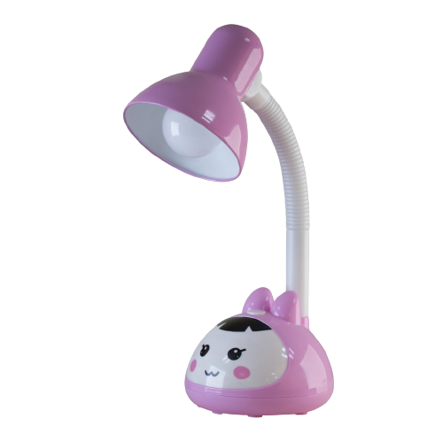
Notes:
Hương Thảo – Zalo 0972115126

Slide 2


Chặng 1: Bắn trứng
Mỗi hình ảnh là một tình huống. Em hãy lựa chọn xem tình huống đó đúng hay sai.

Slide 3






BẮN TRỨNG CÙNG ANGRY BIRDS
BẮT ĐẦU

Slide 4


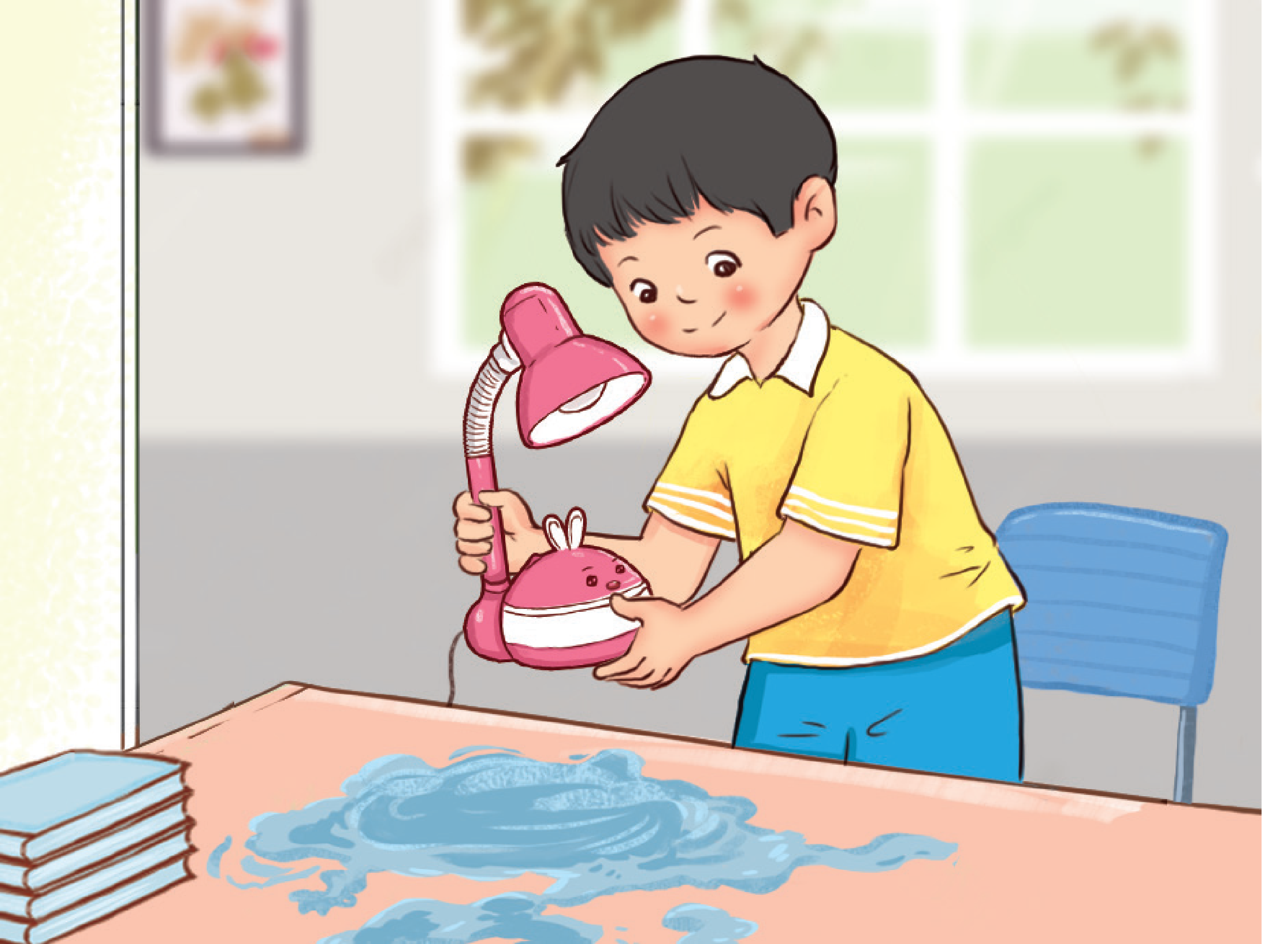
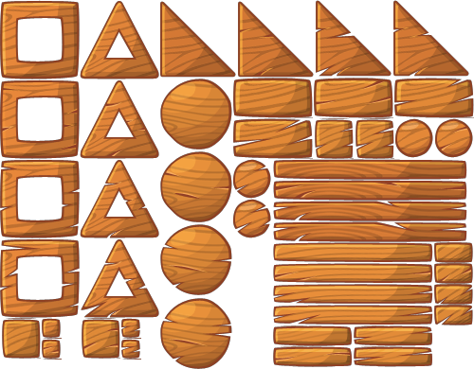






ĐÚNG
SAI

Slide 5
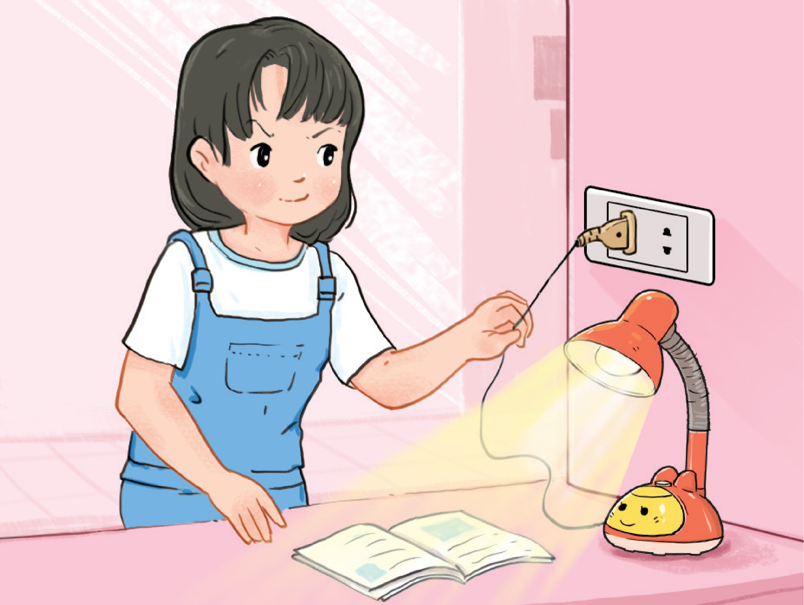


SAI
ĐÚNG

Slide 6
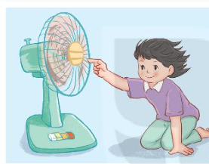


ĐÚNG
SAI

Slide 7
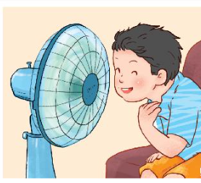


SAI
ĐÚNG

Slide 8
Chặng 2: Hộp quà bí mật
Mỗi câu trả lời đúng các em sẽ nhận được một phần quà vô cùng thú vị.

Slide 9






Slide 10









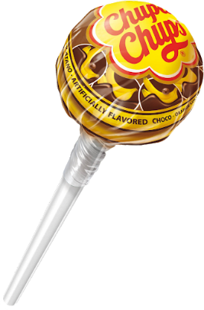

Notes:
Bấm vào số để ra câu hỏi, trả lời xong bấm hộp quà quay về, bấm hộp quà bên dưới tương ứng dâu hỏi để mở ra món quà

Slide 11



1. Đâu là sản phẩm công nghệ?
A. Gió
C. Tủ lạnh
B. Chim
D. Mặt trăng

Slide 12
2. Nêu tên sản phẩm công nghệ có tác dụng để hâm nóng thức ăn.
A. Ti vi
C. Tủ lạnh
B. Lò vi sóng
D. Điều hòa

Slide 13
3. Nêu tên sản phẩm công nghệ có tác dụng làm phẳng quần áo.
A. Quạt
C. Lò vi sóng
B. Máy giặt
D. Bàn là

Slide 14
4. Công tắc đèn học có tác dụng gì?
A. Nối đèn học với
nguồn điện
B. Bật và tắt đèn

Slide 15
5. Tác dụng của máy thu thanh là gì?
A. Thu tín hiệu từ đài phát thanh
C. Phát âm thanh ra loa
B. Chuyển tín hiệu phát thanh thành âm thanh
D. Cả 3 đáp án trên đều đúng

Slide 16
6. Chương trình truyền hình có thể được xem bằng những thiết bị nào?
A. Ti vi
C. Laptop
B. Điện thoại smartphone
D. Cả 3 đáp án trên đều đúng

Slide 17

Hương Thảo – Zalo 0972115126

